Slide 1
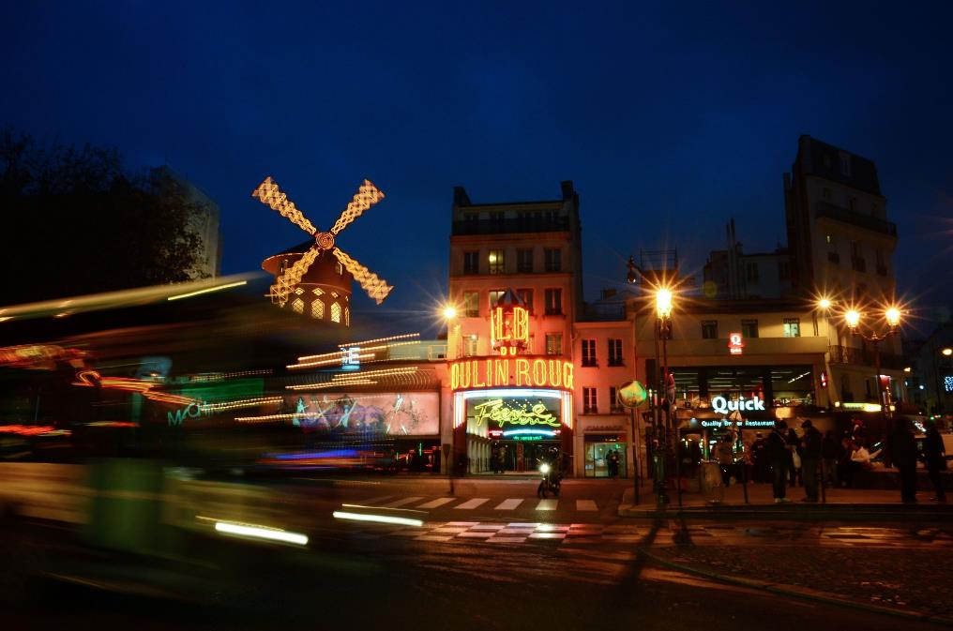

Autour de Pigalle
PARIS d’antan

Slide 2
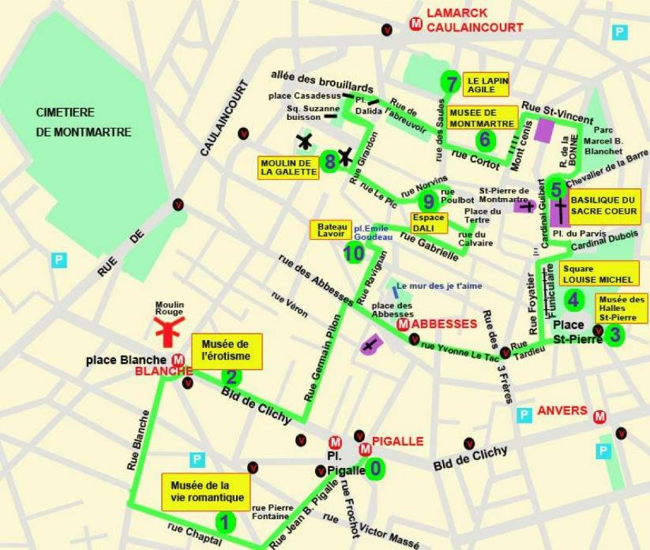
Plan du Quartier
PIGALLE et
de MONTMARTRE

Slide 3
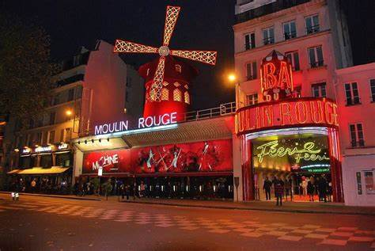
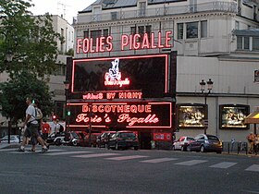
Quartier animé, avec des Cabarets renommés
Mais aussi des rues et lieux sympathiques
Musées, Places, passages, adresses et découvertes…
Les établissements célèbres de la Place PIGALLE

Slide 4
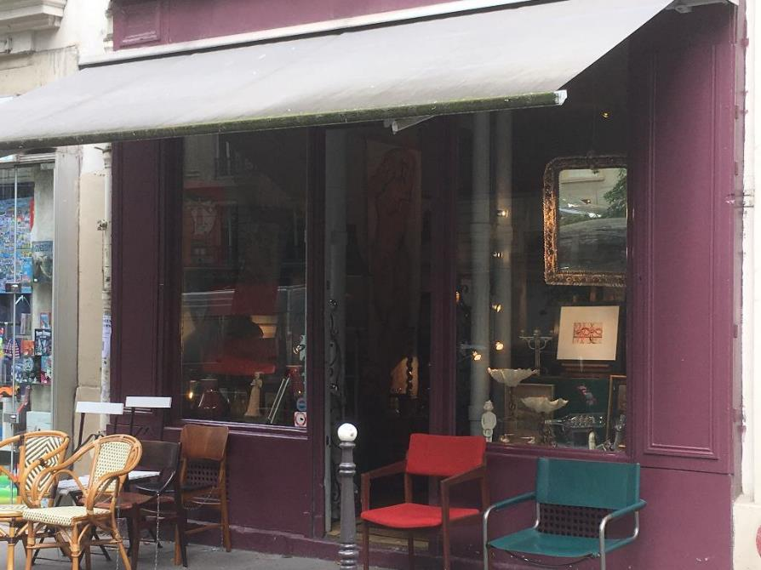
En flânant dans le quartier proche de PIGALLE…….
Boutique Antiquités
Avenue Trudaine 9eme

Slide 5
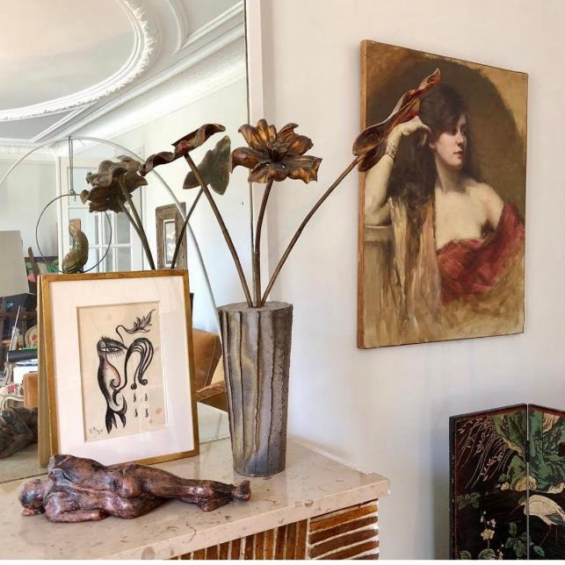
Dans le quartier Pigalle
des boutiques d’Antiquités
( ici, Avenue Trudaine)

Slide 6
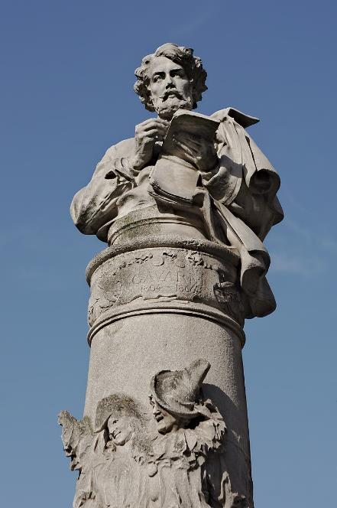
Statue colonne de Paul GAVARNI
dessinateur du 19eme siècle
Place Saint Georges

Slide 7
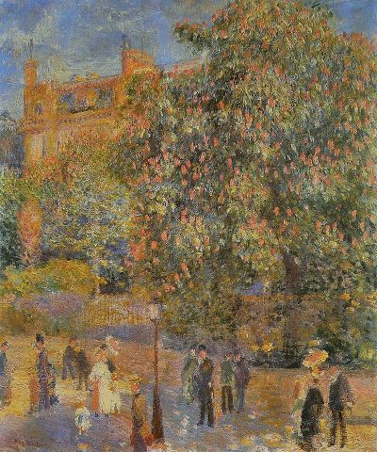
Place Saint Georges dans le 9eme
Quartier Pigalle
par Auguste RENOIR

Slide 8
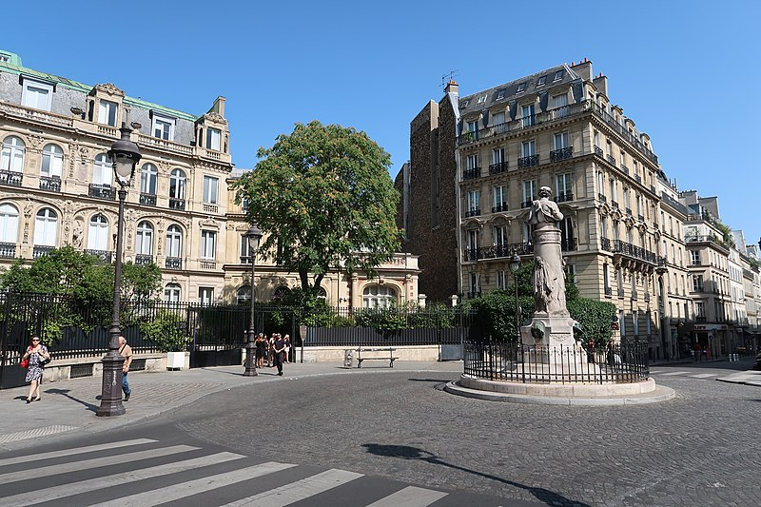
Place Saint Georges dans le 9eme, au centre statue de Gavarni

Slide 9
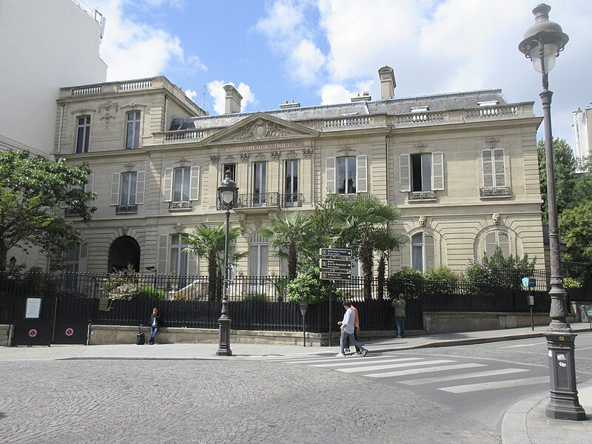
Place Saint Georges
Musée-bibliothèque
DOSNE-THIERS

Slide 10
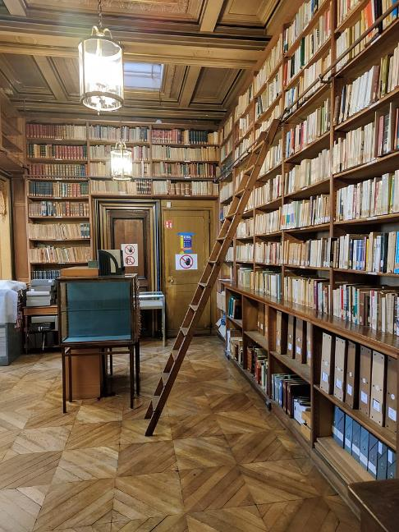
Fondation DOSNE – THIERS
Place Saint Georges
Musée Bibliothèque, intérieur

Slide 11
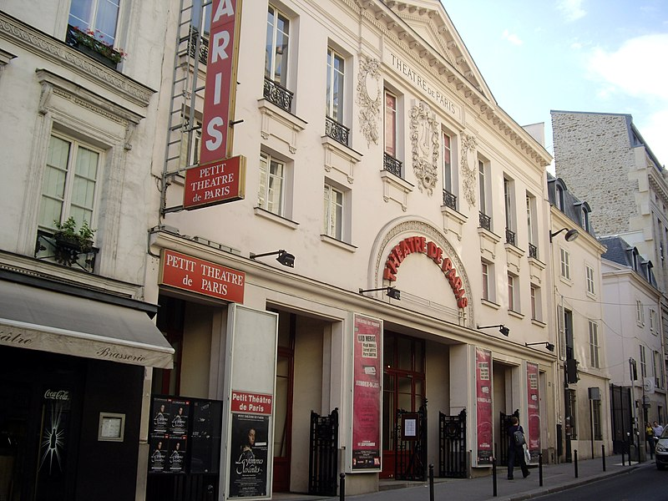
Théâtre de PARIS
rue Blanche 9eme arr.

Slide 12
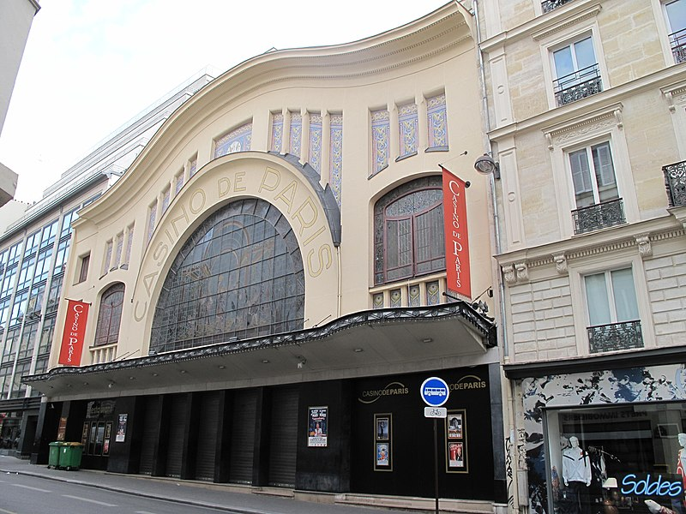
Façade du CASINO de PARIS – ru de Clichy – 9eme arr.

Slide 13
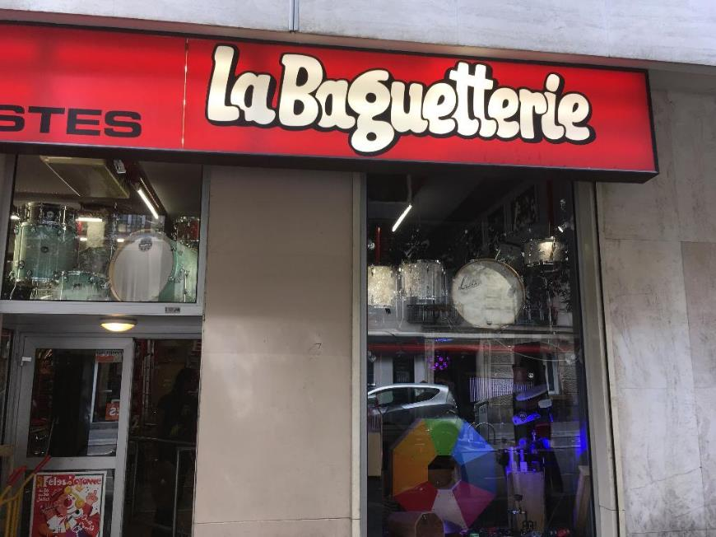

Slide 14
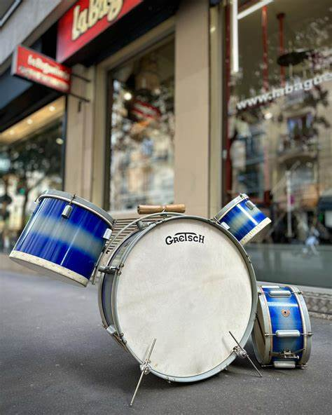
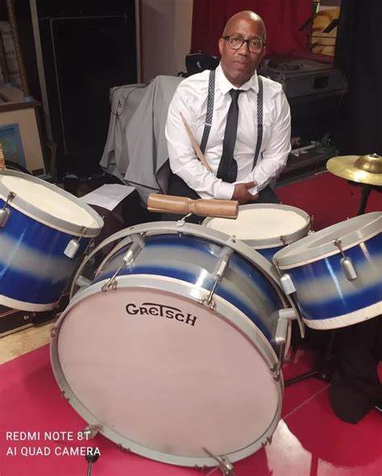
La Baguetterie rue V. Massé 9eme arr. - rendez-vous des musiciens batteurs et percussions

Slide 15
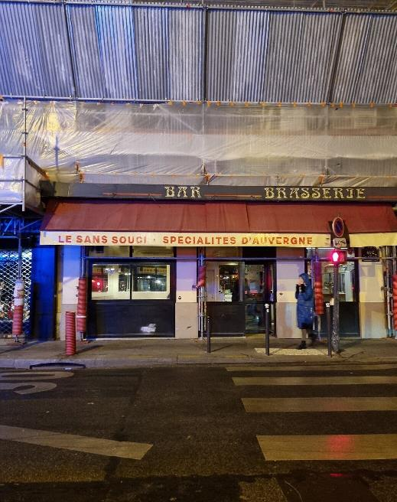
Le ‘Sans Souci’
bar mythique du quartier
(rue Jean-Baptiste-Pigalle)

Slide 16
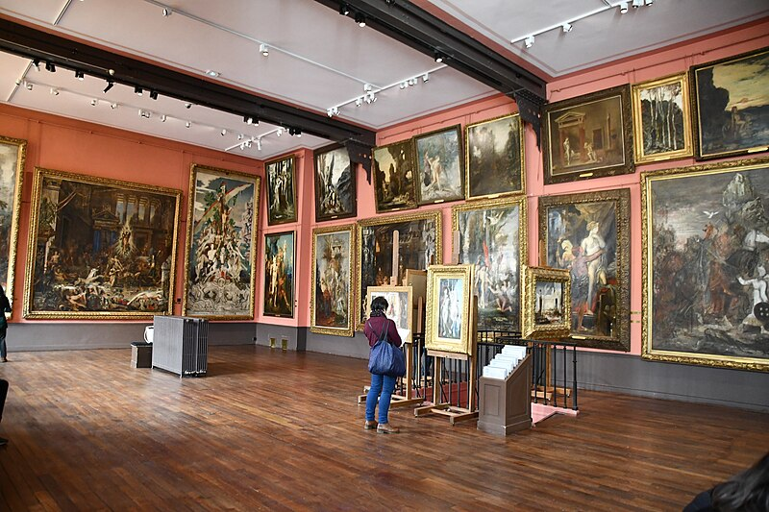
Musée Gustave MOREAU
peintre (salle expo)

Slide 17
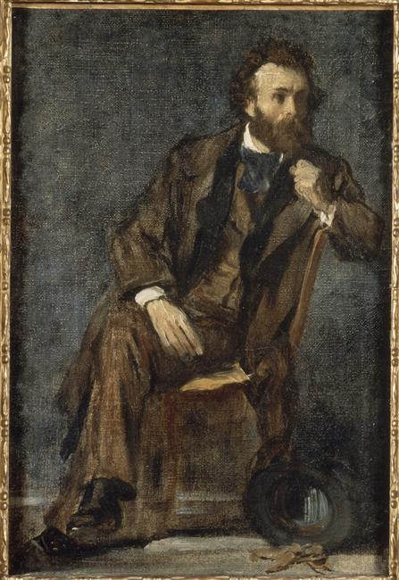
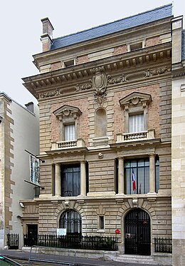
Portrait de Gustave MOREAU, peintre (vers 1860) et la façade
du Musée où sont exposées ses œuvres

Slide 18
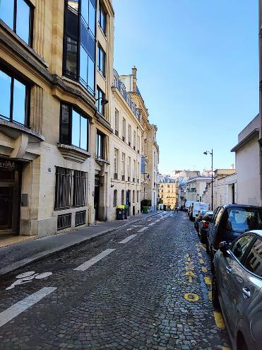
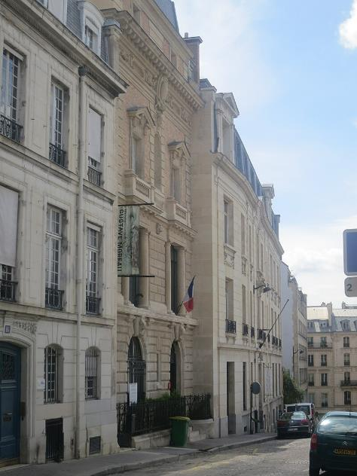
Rue de la Rochefoucauld, les œuvres du peintre symboliste Gustave MOREAU, exposées dans son ancien
Atelier…..

Slide 19
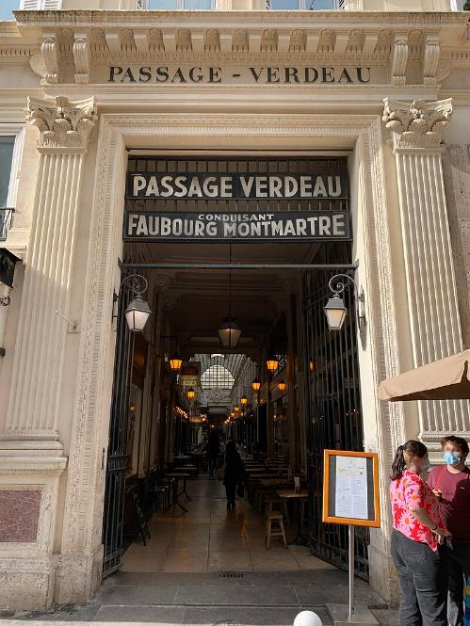
Le Passage VERDEAU
(verrière superbe, librairies, salons de thé

Slide 20
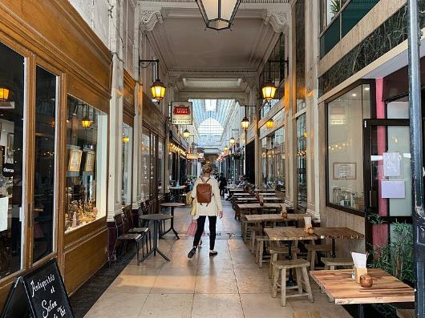
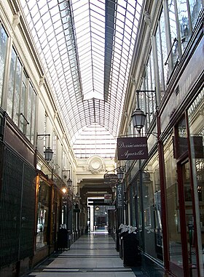
Passage VERDEAU avec sa verrière en forme d’arêtes
de poisson – datée de 1847 -

Slide 21
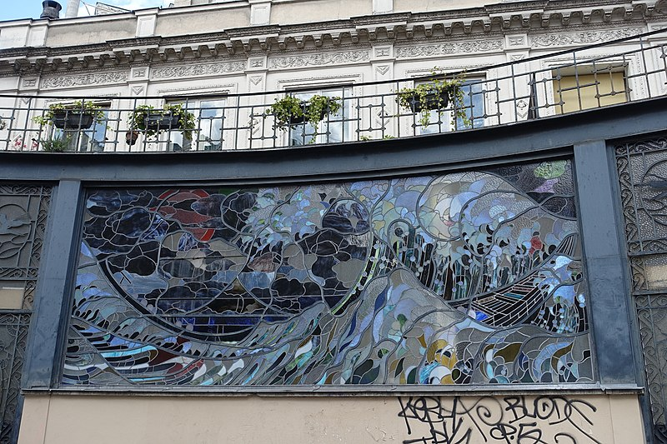
Avenue Frochot
voie privée, verdure et
Résidences d’artistes
Vitrail Art Déco du n°2 de l‘Avenue (inscrit au Patrimoine)

Slide 22
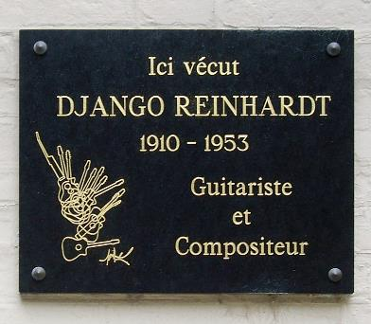
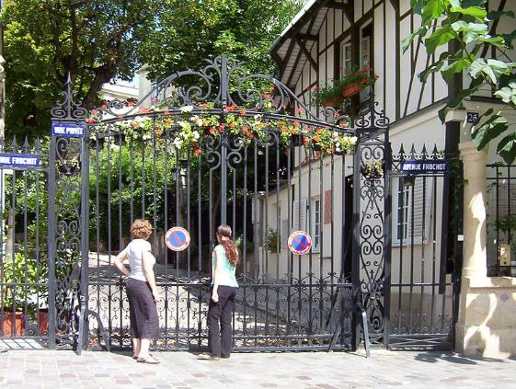
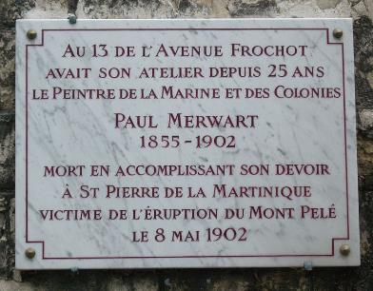
Portail entrée Avenue FROCHOT (voie privée)
Quelques résidents célèbres : Toulouse-Lautrec - Victor Massé – Django Reinhardt – Jean Renoir (cinéaste) –
Régine Crespin (cantatrice)

Slide 23
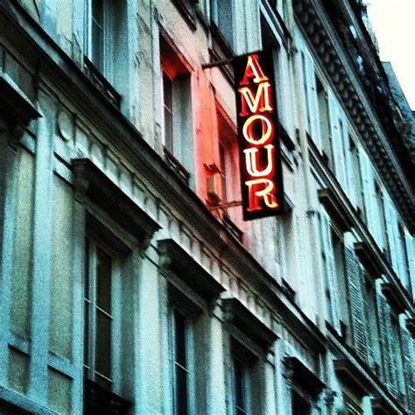
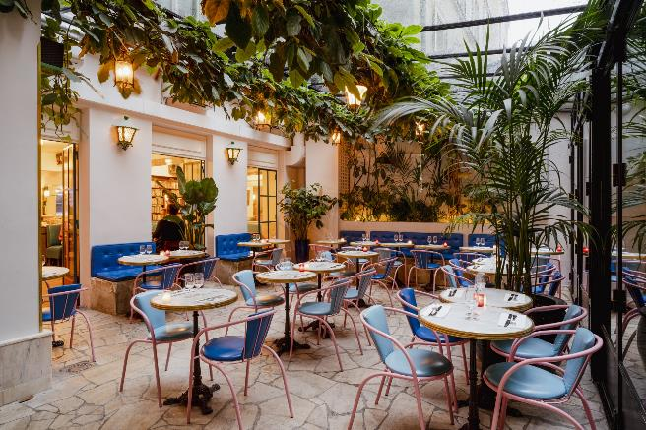
Hôtel AMOUR son restaurant, rue de Navarin 9eme

Slide 24
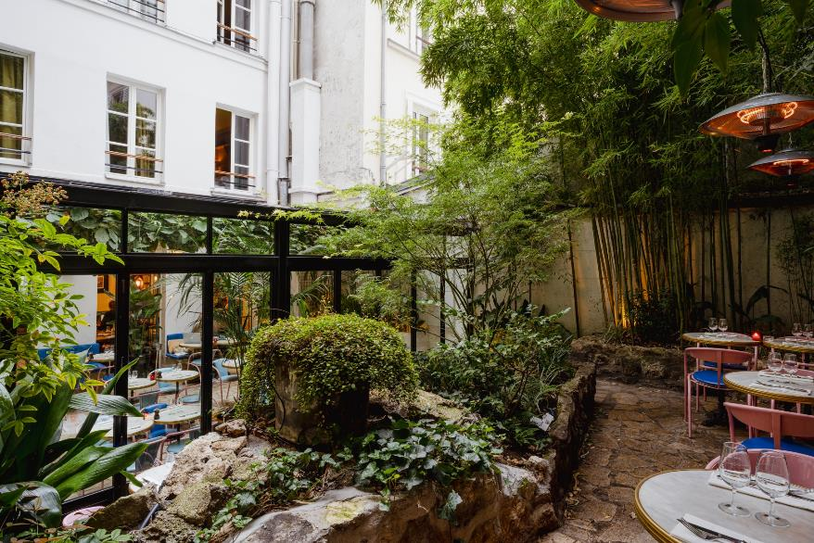
Jardin de l’Hôtel
AMOUR

Slide 25
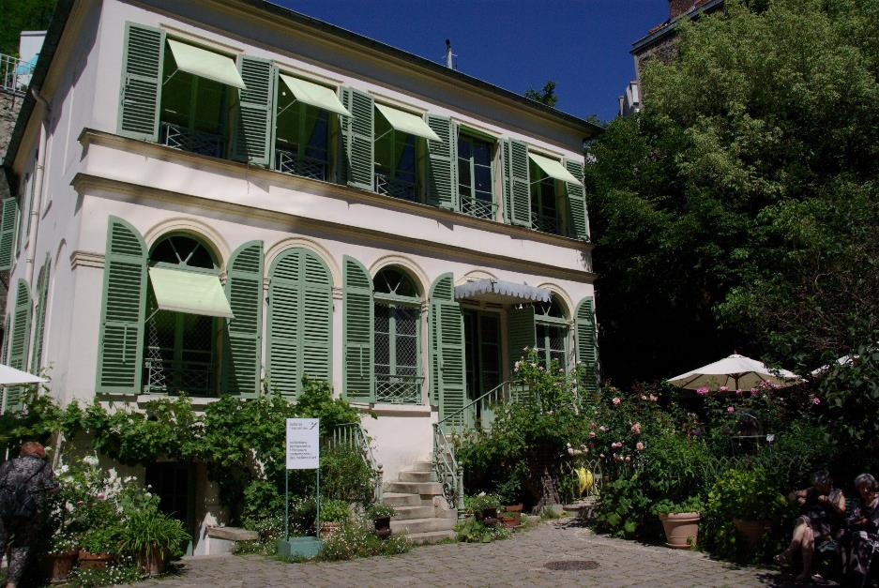
Musée de la
Vie Romantique
rue Chaptal 9eme arr.

Slide 26
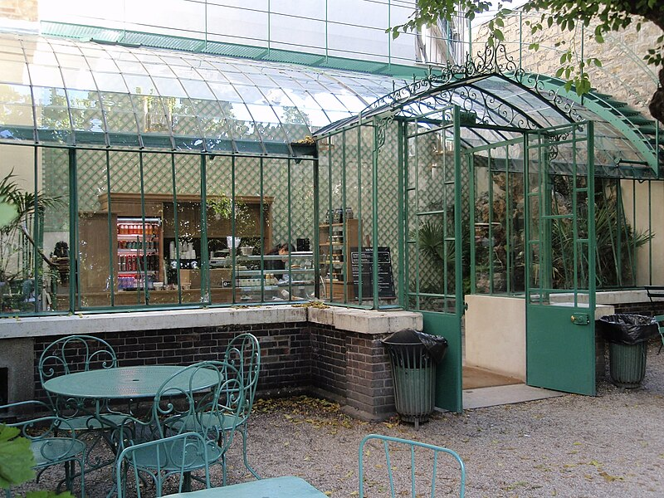
Restaurant musée de la Vie Romantique

Slide 27
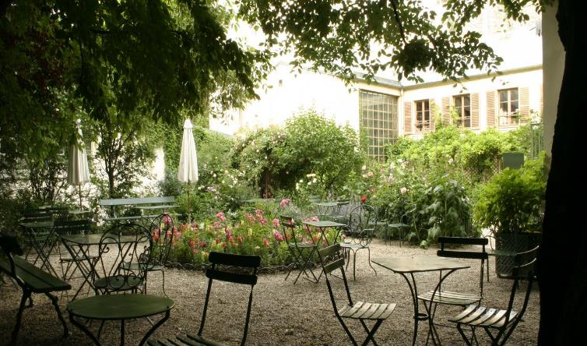
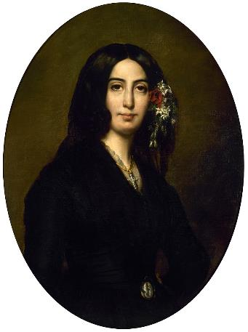
Jardin du Musée de la Vie Romantique
3 salles du Musée sont dédiées aux œuvres de Georges SAND

Slide 28
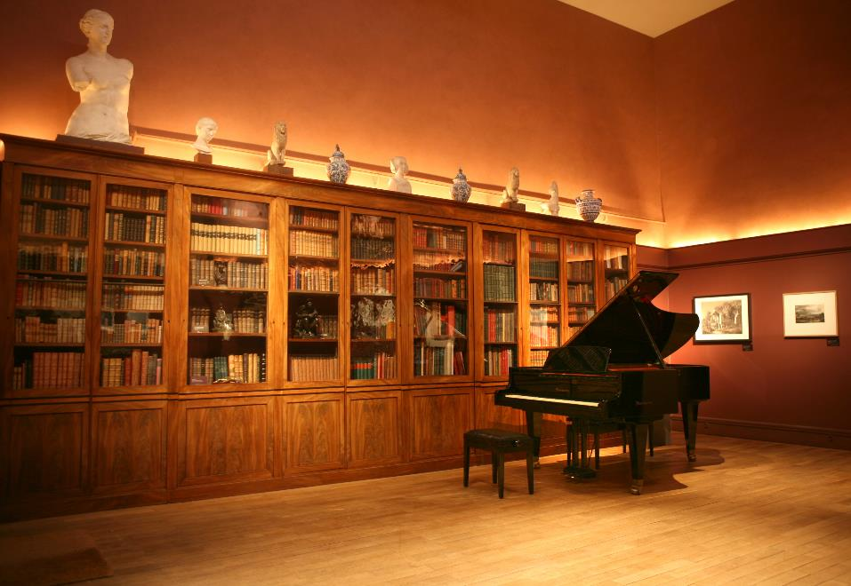
Salon de musique
Musée de la Vie
romantique

Slide 29


Slide 30
Lorient Vous Présente Autour De Paris D’Antan
Sur Une Suggestion De JackDidier
Les Images Et Le Son Du Net
Merci De Votre Visite
Daniel

